Slide 1
NOU 2022: 20 Et helhetlig skattesystem
Ragnar Torvik
Bodø Næringsforum, 7. mars 2023
Forsidebilde: iStock Øvrige bilder: Colourbox

Slide 2
En stor skatteveksling
Et skattesystem for bedre ressursbruk og jevn fordeling
Redusere skatt på arbeid med 40 mrd. kroner
Øke skatt på miljø- og helseskadelig atferd, grunnrente, forbruk, høye pensjoner og fast eiendom
=> Samlet gir dette bedre ressursbruk
Fordelingshensyn ivaretas gjennom skattelettelser til lavtlønte og direkte kompensasjon
Provenynøytralt på kort sikt – genererer økt proveny på lengre sikt – utvalget anbefaler at dette provenyet brukes til å redusere generelle vridende skatter ytterligere

Slide 3
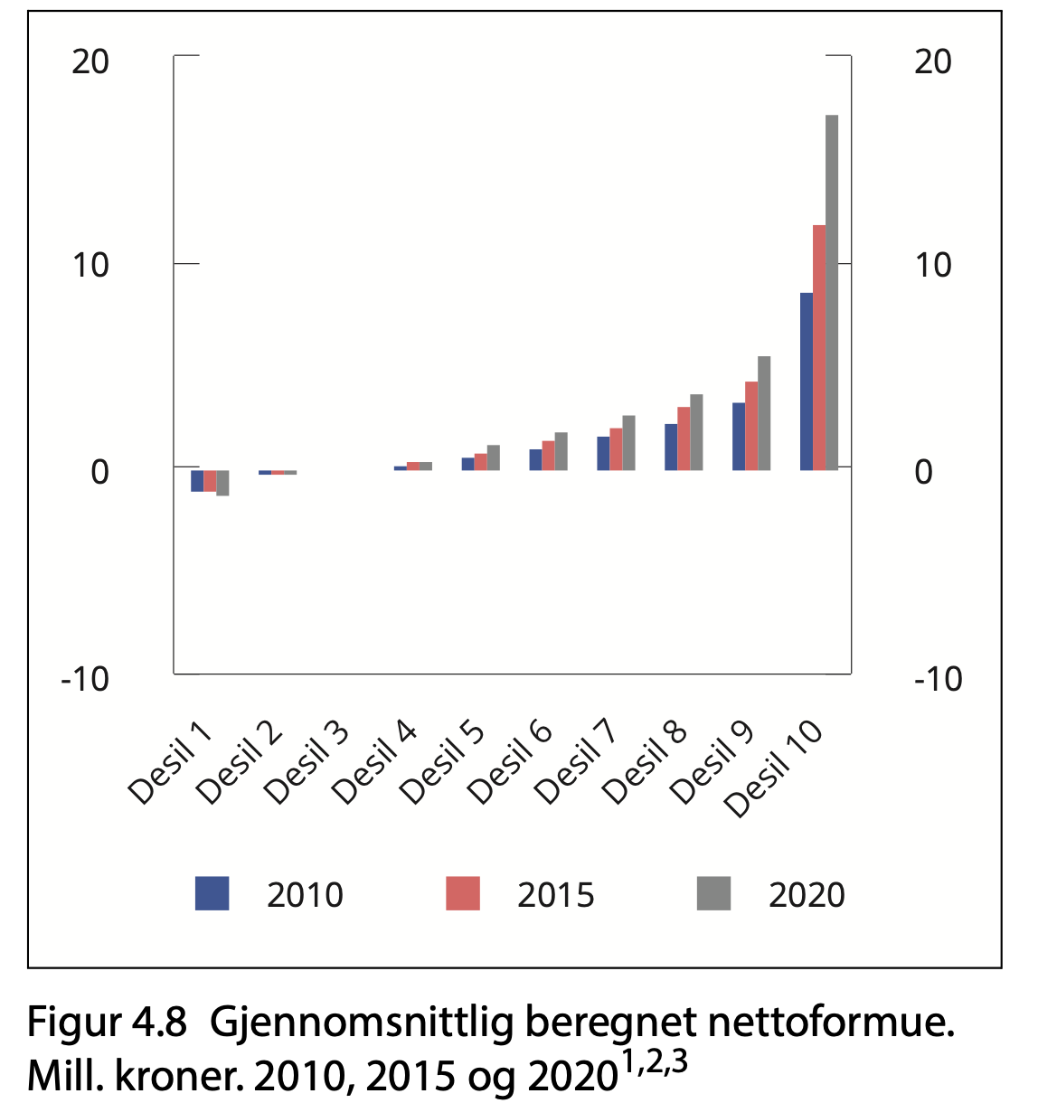
Viktige utviklingstrekk og utfordringer
Globalisering og digitalisering setter press på skattegrunnlag
Betydelige utslippskutt må til for å nå klimamål
Tegn til økt ulikhet de siste 30 årene. Skattesystemet er verktøy for omfordeling
Høy andel sysselsatte, men mange på helserelaterte ytelser
Aldring og gunstige skatteregler for pensjon svekker skatteinntektene

Slide 4
Viktige utviklingstrekk og utfordringer
Globalisering og digitalisering setter press på skattegrunnlag
Betydelige utslippskutt må til for å nå klimamål
Tegn til økt ulikhet de siste 30 årene. Skattesystemet er verktøy for omfordeling
Høy andel sysselsatte, men mange på helserelaterte ytelser
Aldring og gunstige skatteregler for pensjon svekker skatteinntektene
Mottakere av helserelaterte ytelser. Prosent av befolkningen 20–64 år. 2017 eller seneste år
Kilder: Perspektivmeldingen 2021, OECD.

Slide 5
Skatt på arbeidsinntekt, trygd og pensjon
Om lag 40 mrd. kroner lavere skatt på arbeid
Mer lønnsomt å arbeide fremfor å motta trygd
Innføre et nytt fradrag i arbeidsinntekt (arbeidsfradrag)
Mer lønnsomt å arbeide mer
Redusere trygdeavgift på lønn/trygd og næringsinntekt
Økt bærekraft ved aldring av befolkningen
Målrette pensjonsskattefordelene mer mot lav pensjon
Mer lønnsomt å arbeide lenger før pensjon og å kombinere pensjon med arbeid
Tusen kroner
Tusen kroner
Inntekt i tusen kroner

Slide 6
Merverdiavgift
Differensierte satser er lite målrettet
Flat sats gir enklere regler og mer nøytralt system
25 pst. sats på alle varer og tjenester gir et proveny på 25 mrd. kroner
Høyere sats på matvarer har ugunstige fordelingsvirkninger
Gir rom for å redusere andre vridende skatter
12,5 mrd. kroner settes av til kompenserende tiltak
Barnetrygd
Bostøtte
Studiestøtte
Andre sektorspesifikke ordninger på utgiftssiden

Slide 7
Klima- og miljøbegrunnede avgifter
Forutsigbar skatte- og avgiftspolitikk spiller en viktig rolle i å nå klima- og miljømål
Utvalget foreslår:
CO₂-avgiften på ikke-kvotepliktige utslipp settes til minimum 2 000 kroner i 2030 (2020-kroner)
Bred utredning av tiltak for en mer sirkulær økonomi
Avgift på nitrogen i mineralgjødsel
Naturavgift
Avvikle tax free-ordningen
Øke flypassasjeravgiften for flyreiser ut av Europa
Forsiktig og gradvis innstramming i elbilfordelene

Slide 8
Grunnrenteskatter
Grunnrenteskatter er økonomenes favorittskatt – grunnen er at den ikke svekker investeringer
Anta at du investerer 100 i dag og selger det du produserer for 200 om et år
100 har blitt til 200: Avkastning 100%
Så innfører vi 50% grunnrenteskatt i form av kontantstrømskatt
Du investerer 100 – 50 = 50 i dag
Neste år får du 200 – 100 = 100
50 har blitt til 100: Avkastning 100%

Slide 9
Grunnrenteskatter
Grunnrenteskatter har gode egenskaper
Utvalget foreslår:
Innføre grunnrenteskatt på havbruk og landbasert vindkraft
Utrede grunnrenteskatt på fiskeri med sikte på innføring i nær fremtid
Forbedre grunnrenteskatten på vannkraft
Stramme inn midlertidige petroleumsskatteregler
Kraftverk satt i drift 2015–2021. Midlere årsproduksjon og antall kraftverk, fordelt etter merkeytelse
Kilder: Norges vassdrags- og energidirektorat (NVE) og utvalget.

Slide 10
Skatt på formue og arv
Hensynet til omfordeling, men også effektivitetshensyn, forsvarer skatt på formue og arv
Skatt på arv har bedre egenskaper enn en formuesskatt
Beholde skatt på formue, men redusere og delvis erstatte den med ny arveskatt
Flertallet foreslår bredere skattegrunnlag, jevnere verdsettelse, økt bunnfradrag og lavere sats
Skatt på kapitalbeholdning som andel av total skatt i utvalgte OECD-land. Prosent
Kilder: OECD Revenue Statistics Database og Utvalget.

Slide 11
Formuesskatt
Alle eiendeler bør verdsettes til markedsverdi
fjerner rabatter
«Vanlige» primærboliger skjermes fortsatt gjennom kraftig økt bunnfradrag
Reduserte effektive satser på banksparing (og aksjer for formuer under 20 mill. kroner)
Andel som betaler formuesskatt reduseres fra 13,7 pst. til under 6 pst.

Slide 12
Skatt på bolig og fast eiendom
Bolig er svært lavt skattlagt i Norge
Vrir investeringene, holder boligprisene høye, stor fordel for boligeier som leietakere ikke får
Utvalget foreslår:
Skatt på leieverdien av egen bolig og fritidsbolig
Forbedret modell for fritak fra gevinstskatt ved salg av egen bolig
Skatt på gevinster ved salg av fritidsbolig
Fjerne dokumentavgiften
Å være lenge i boligmarkedet kan gi en stor økonomisk gevinst.

Slide 13
Selskapsskatt
Selskapsskatt hemmer investeringer
Norge på «normalt» nivå ift. andre land
Internasjonalt samarbeid om beskatning av store flernasjonale konsern
Flertallet foreslår uendret skattesats på 22 pst.
Uveide gjennomsnitt for Sverige, Danmark, Finland og OECD.
Kilder: OECD og Finansdepartementet

Slide 14
Nivå på eierbeskatningen
Høyeste marginalskattesats på lønn og utbytte med 2022-regler. Prosent.
Aksjonærmodellen gjør eierbeskatningen mer nøytral
Hensyn til fordeling og inntektsskifting taler for høy beskatning
Risiko for misbruk og insentiv til utflytting trekker i motsatt retning.
Utvalgets flertall: Redusere marginal skattesats for eierinntekter fra 35,2 pst. til 34 pst.
Andre kapitalinntekter bør beskattes høyere enn dagens skatt på 22 pst.
Kilde: Utvalget

Slide 15
Fritaksmetode, aksjonærmodell og skjerming
Fritaksmetoden er viktigere enn før – den hindrer kjedebeskatning
Aksjonærmodellen gjør at eierskatt først betales når midler tas ut av selskapet
Skjermingsrenten bidrar til likebehandling av finansieringsformer
Skjermingsrenten gir forskjell mellom marginalskatt og gjennomsnittsskatt i eierbeskatningen
Skjermingsrenten blir viktigere av flere grunner
Utvalget slår ring om fritaksmetode, aksjonærmodell og skjerming

Slide 16
Skatt på aksjeinntekter
Dagens system med aksjonærmodellen og fritaksmetoden videreføres med noen justeringer
Skattesatsene reduseres for aksjeinntekter og økes for andre kapitalinntekter for personer
Motivet til å utsette utbytteutbetalinger (sparebøssemotivet) motvirkes av:
Økt skjermingsrente
Skjerpet utflyttingsskatt
Skjerpede regler for konsum i selskap
Noen justeringer/innstramminger:
Treprosentregelen
Tilbakebetaling av innbetalt kapital
Utbetalinger ved likvidasjon behandles som utbytte

Slide 17
Fordelingsvirkninger
Flertallets forslag bidrar til likere fordeling på kort sikt
Fordelingsvirkninger av bl.a. arveskatt, dokumentavgift og grunnrenteskatter er krevende å tallfeste, men bidrar også til jevnere fordeling
Større arbeidsinsentiver vil stimulere til økt arbeidstilbud og sysselsetting på lengre sikt – trolig gode fordelingsvirkninger

